Slide 1



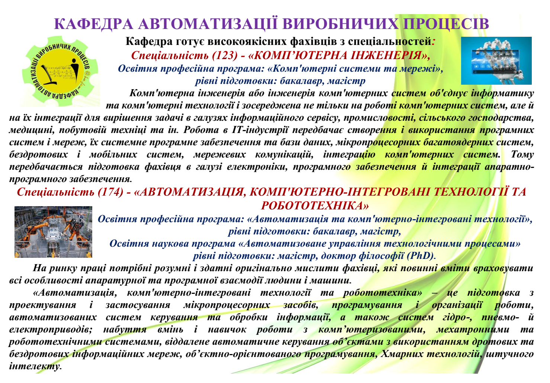



Математика і моделювання
Автоматизація виробничих процесів
Комп’ютерізовані мехатронні системи, інструмент і технології
Підйомно-транспортні і металургійні машини
ФАКУЛЬТЕТ МАШИНОБУДУВАННЯ

Slide 2

КАФЕДРА
«Комп’ютеризовані мехатронні системи,
інструмент і технології»
Кафедра КМСІТ готує фахівців у галузі конструювання сучасного обладнання та інструментальних систем, мехатроніки та автоматизації промислових і верстатних комплексів, інноваційних технологій, комп’ютерного
графічного моделювання, автоматизованого програмування обладнання з числовим програмним управлінням.
Освітня програма для першого (бакалаврського) рівня:
«КОМП’ЮТЕРИЗОВАНІ МЕХАТРОННІ СИСТЕМИ, ІНСТРУМЕНТ І ТЕХНОЛОГІЇ»,
Cпеціальність 133 – «ГАЛУЗЕВЕ МАШИНОБУДУВАННЯ»;
Освітні програми для другого (магістерського) рівня:
Освітньо-професійна програма спеціальність 133 – «ГАЛУЗЕВЕ МАШИНОБУДУВАННЯ»;
Освітньо-наукова програма спеціальність 133 – «ГАЛУЗЕВЕ МАШИНОБУДУВАННЯ»;
Освітня програма для третього (освітньо-наукового) рівня (ступінь доктора філософії/PhD)
Cпеціальність 133 – «ГАЛУЗЕВЕ МАШИНОБУДУВАННЯ»;
Докторантура (ступінь доктора наук)
Cпеціальність 133 – «ГАЛУЗЕВЕ МАШИНОБУДУВАННЯ»

Slide 3

КАФЕДРА
«Комп’ютеризовані мехатронні системи,
інструмент і технології»
Випускники кафедри КМСІТ можуть працювати:
на інженерних та керівних посадах промислових підприємств, проектно-сервісних фірм, у представництвах фірм-виробників технологічного обладнання, у сфері сертифікації обладнання;
у фірмах, що займаються проектуванням, програмуванням і обслуговуванням в області сучасного машинобудування та приладобудування, в проектних організаціях та конструкторських бюро;
на підприємствах, що займаються розробкою апаратних і програмних засобів систем управління роботами і автоматизованим обладнанням, інтелектуальних систем управління та обробки інформації;
інженерами-технологами, що застосовують в роботі навички програмування систем управління верстатами;
у науко-дослідних установах та представництвах зарубіжних фірм.

Slide 4

КАФЕДРА
«Підйомно-транспортних і металургійних машин»
Кафедра ПТММ готує фахівців у галузі конструювання чи експлуатації: кранів, будівельних машин, дорожньої і меліоративної техніки, навантажувачів, ескалаторів, рольгангів,
ліфтів, транспортерів та іншого сучасного технологічного обладнання.
Освітня програм для першого (бакалаврського) рівня:
«Підйомно-транспортні машини та робототехніка»,
Спеціальність 133 – «ГАЛУЗЕВЕ МАШИНОБУДУВАННЯ»;
Освітні програми для другого (магістерського) рівня:
Освітньо-професійна програма спеціальність 133 – «ГАЛУЗЕВЕ МАШИНОБУДУВАННЯ»;
Освітньо-наукова програма спеціальність 133 – «ГАЛУЗЕВЕ МАШИНОБУДУВАННЯ»;
Освітня програма для третього (освітньо-наукового) рівня (ступінь доктора філософії/PhD)
Cпеціальність 133 – «ГАЛУЗЕВЕ МАШИНОБУДУВАННЯ»

Slide 5
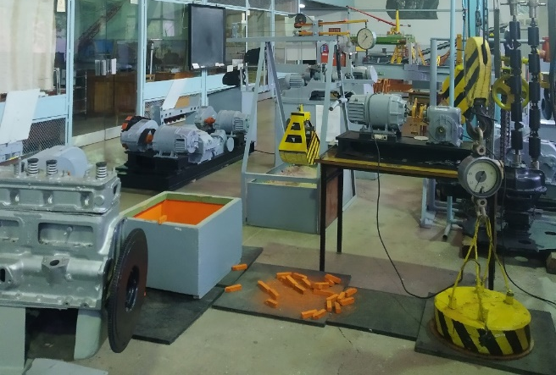
КАФЕДРА
«Підйомно-транспортних і металургійних машин»
Машини і обладнання, які вивчаються в межах освітніх програм, є невід’ємною частиною промисловості, сільського господарства, будівництва, транспортних
систем, житлово-комунального господарства.
Випускники кафедри ПТММ можуть працювати:
фахівцями у сфері розрахунку, проектування, діагностики, сертифікації, експлуатації та обслуговування:
кранів,
дорожніх машин,
конвеєрів,
ліфтів та іншого обладнання.

Slide 6

КАФЕДРА
«автоматизації виробничих процесів»
Кафедра АВП готує високоякісних фахівців з спеціальностей:
Освітня програма для першого (бакалаврського) рівня
та другого (магістерського) рівня :
Освітньо-професійна програма «КОМП’ЮТЕРні системи та мережі»,
Cпеціальність 123 – «комп’ютерна інженерія»;
Комп’ютерна інженерія або інженерія комп’ютерних систем об’єднує інформатику та комп’ютерні технології і зосереджена не тільки на роботі комп’ютерних систем, але й на їх інтеграції для вирішення задачі в галузях інформаційного сервісу, промисловості сільського господарства, медицині, побутовій техніці та ін. Робота в ІТ-індустрії передбачає створення і використання програмних систем і мереж, їх системного програмного забезпечення та баз даних, мікропроцесорних багатоядерних систем, бездротових і мобільних систем, мережевих комунікацій, інтеграцію комп’ютерних систем. Тому передбачається підготовка фахівця в галузі електроніки, програмного забезпечення й інтеграції апаратно-програмного забезпечення.

Slide 7
КАФЕДРА
«автоматизації виробничих процесів»
Освітня програма для першого (бакалаврського) рівня
та другого (магістерського) рівня :
Освітньо-професійна програма «автоматизація та комп’ютерно-інтегровані технології»,
Cпеціальність 174 – «автоматизація, комп’ютерно-інтегровані технології та робототехніка»;
Освітня програма для другого (магістерського) рівня та
третього (освітньо-наукового) рівня
(ступінь доктора філософії/PhD):
Освітньо-наукова програма «автоматизоване управління
технологічними процесами»,
Cпеціальність 174 – «автоматизація, комп’ютерно-інтегровані технології та робототехніка»;
На ринку праці потрібні розумні і здатні оригінально мислити фахівці, які повинні вміти враховувати всі особливості апаратурної та програмної взаємодії людини і машини.
«Автоматизація, комп’ютерно інтегровані технології та робототехніка» - це підготовка з проектування і застосування мікропроцесорних засобів, програмування і організації роботи, автоматизованих систем керування та обробки інформації, а також систем гідро-, пневмо- й електроприводів; набуття вмінь і навичок роботи з комп’ютеризованими, мехатронними та робототехнічними системами, віддалене автоматичне керування об’єктами з використанням дротових та бездротових інформаційних мереж, об’єктно-орієнтованого програмування, хмарних технологій, штучного інтелекту.

Slide 8

КАФЕДРА
«математики та моделювання»
Кафедра ММ пропонує здобуття спеціальної освіти та професійної підготовки в галузі шкільної освіти з прикладною орієнтацією на математичне моделювання в економіці та інженерії
Освітня програма для першого (бакалаврського) рівня
та другого (магістерського) рівня:
Освітньо-професійна програма «математика»,
Cпеціальність 014 – «середня освіта»;

Slide 9
Математика і моделювання
Автоматизація виробничих процесів
Комп’ютерізовані мехатронні системи, інструмент і технології
Підйомно-транспортні і металургійні машини
ФАКУЛЬТЕТ МАШИНОБУДУВАННЯ

